Slide 1
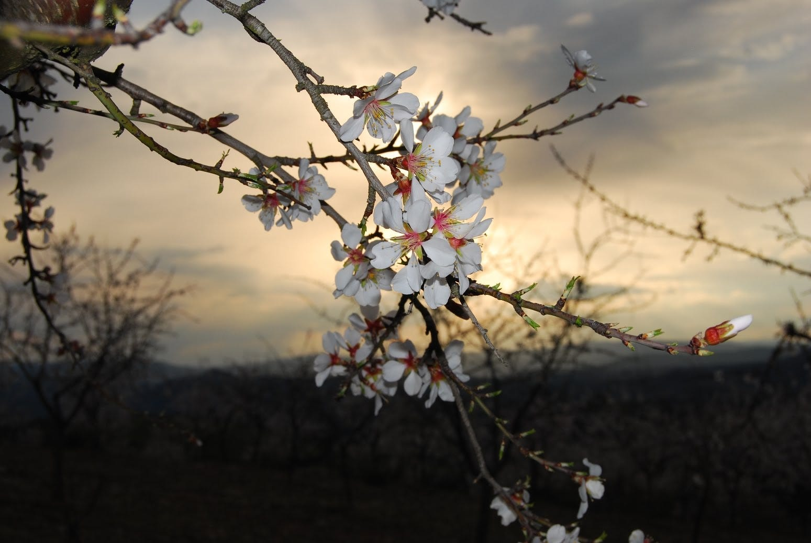
LIÇÃO 04
Proteção Contra a Imoralidade
27 de Outubro de 2024
4º trimestre 2024

Slide 2
TEXTO PRINCIPAL
“Dize à Sabedoria: Tu és minha irmã;
e à prudência chama tua parenta; para te guardarem da mulher alheia, da estranha que lisonjeia com as suas palavras. ” (Pv 7.4,5)

Slide 3
RESUMO DA LIÇÃO
A sabedoria divina nos protege da imoralidade sexual, concedendo-nos as virtudes do domínio próprio e da temperança.

Slide 4
TEXTO BÍBLICO
Provérbios 5.1-14

Slide 5
INTRODUÇÃO
Nesta lição, estudaremos a respeito da imoralidade sexual. Exploraremos esse assunto analisando o capítulo 5 de Provérbios. A lição nos conscientizará sobre a moralidade sexual bíblica como proteção contra a imoralidade, demonstrando que praticar essa moralidade é um ato de sabedoria.

Slide 6
OBJETIVOS DA LIÇÃO

Slide 7
1. MOSTRAR
a advertência bíblica contra a imoralidade
2. COMPREENDER
a relevância de Provérbios 5 contra a imoralidade
3. SABER
que a moralidade sexual cristã é uma proteção contra a imoralidade

Slide 8
1
ADVERTÊNCIA CONTRA A IMORALIDADE

Slide 9
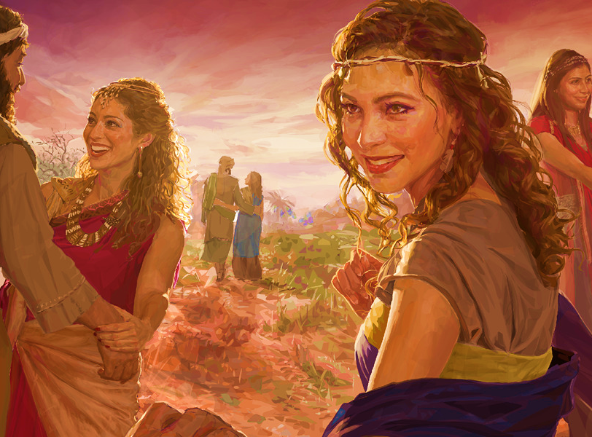
1. Compreendendo o capítulo 5
O quinto capítulo do Livro de Provérbios inicia com o apelo a prática da sabedoria (Pv 5.1,2). O leitor é convidado a adquirir a sabedoria divina com o propósito de aplica-la no relacionamento com o outro sexo.
Assim, os versículos 3 a 6 apresentam a mulher estranha, aquela que seduz o jovem no caminho da vida
(cf, Pv 7.6-23).
1. ADVERTÊNCIA CONTRA A IMORALIDADE

Slide 10
1. Compreendendo o capítulo 5
Os versículos 7 a 14 expõem a consequência destruidora da relação com essa mulher imoral. E, finalmente, nos versículos 15 a 23, o autor sagrado faz um apelo à fidelidade no matrimônio como antídoto contra a imoralidade sexual.
1. ADVERTÊNCIA CONTRA A IMORALIDADE

Slide 11
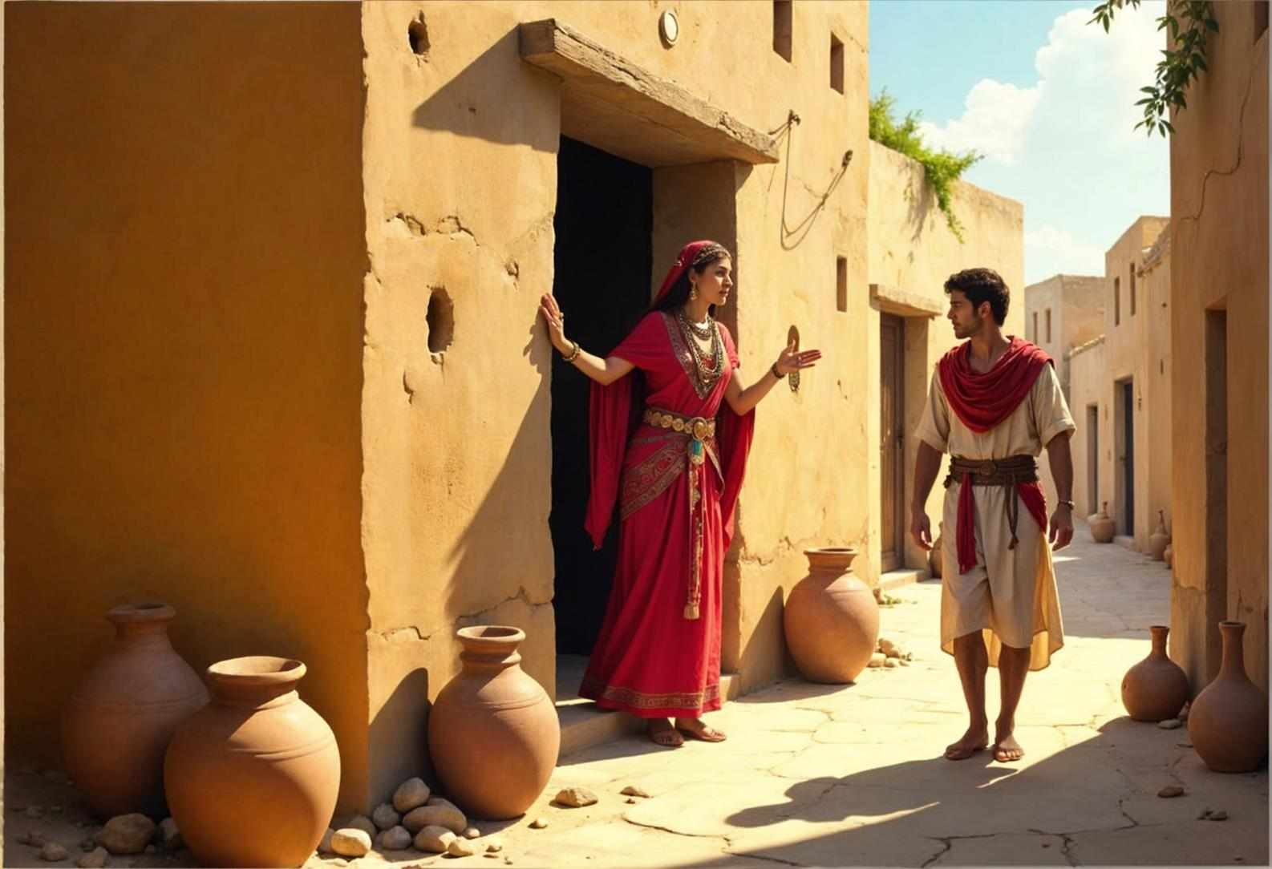
2. A mulher estranha
É inevitável encontrar-se com a mulher imoral no caminho da vida, mas não é inevitável cair em sua sedução. Sua característica principal é a arte de seduzir. Seus Lábios “destilam favos de mel”; seu paladar, “é mais macio que o azeite” (v.3).
1. ADVERTÊNCIA CONTRA A IMORALIDADE

Slide 12
2. A mulher estranha
Contudo, embora a sedução
da mulher imoral tenha grande poder de atração. Logo esse “doce prazer” momentâneo dá lugar a “um fim amargoso como absinto”, “agudo como a espada de dois fios”; ele faz descer para a morte (vv. 4,5).
Essa mulher imoral não tem compromisso com a retidão nem com o conhecimento (v.6) e, por isso, torna-se uma parábola alusiva à vida de imoralidade que o jovem não deve e nem precisa trilhar.
1. ADVERTÊNCIA CONTRA A IMORALIDADE

Slide 13
3. As consequências da imoralidade
Os versículos 7 a 14 iniciam com o apelo do sábio: Afasta dela o teu caminho e não te aproximes da porta da sua casa (Pv 5.8).
Ora, se o(a) jovem não se afastar da(do) mulher (homem) imoral, esta(e) o tragará. Seguir o caminho da mulher imoral é percorrer o caminho da perdição, da insensatez e do desequilíbrio moral.
1. ADVERTÊNCIA CONTRA A IMORALIDADE

Slide 14
FOI UMA BENÇÃO TER A SUA PRESENÇA NA ESCOLA DOMINICAL.
SEMANA QUE VEM, TEM MAIS!

